Slide 1
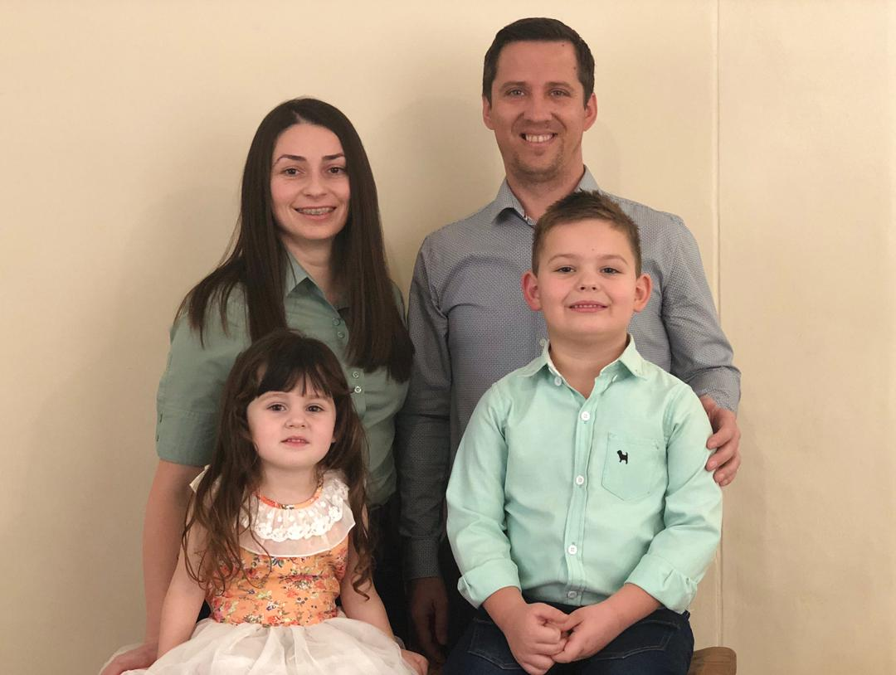
6 iunie
Sandu & Marinela Maghiar
Împreună cu copiii: Luca & Tania
Slujesc în Namibia
Trimiși de Biserica Filadelfia din
Oradea
Începând din 2013
Se implică în:
• Educație creștină
• Predicare / învățare
• Plantare de biserici

Slide 2
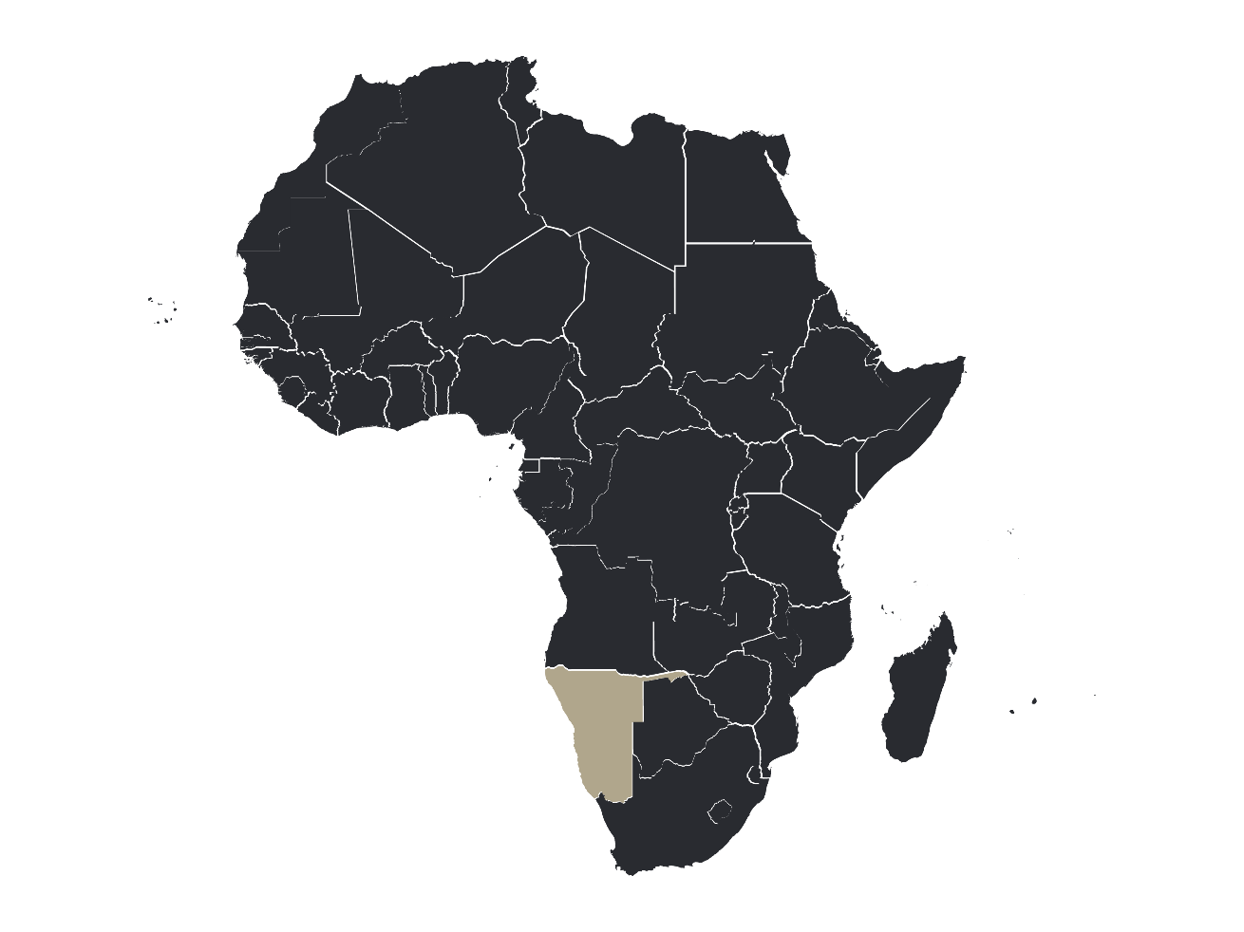
Motive de rugăciune:
Pentru dezvoltarea proiectului educațional Thrive Academy.
Protecție și sănătate pentru familie și pentru cei de acasă.
Maturitate și statornicie pentru credincioșii din bisericile locale.
Motto: Cu adevărat împlinită este biserica
ai cărei membri nu numai că doresc să
ajungă ei înșiși în cer, ci doresc să-i ia și pe
alții cu ei. J.C. Ryle
Namibia

Slide 3
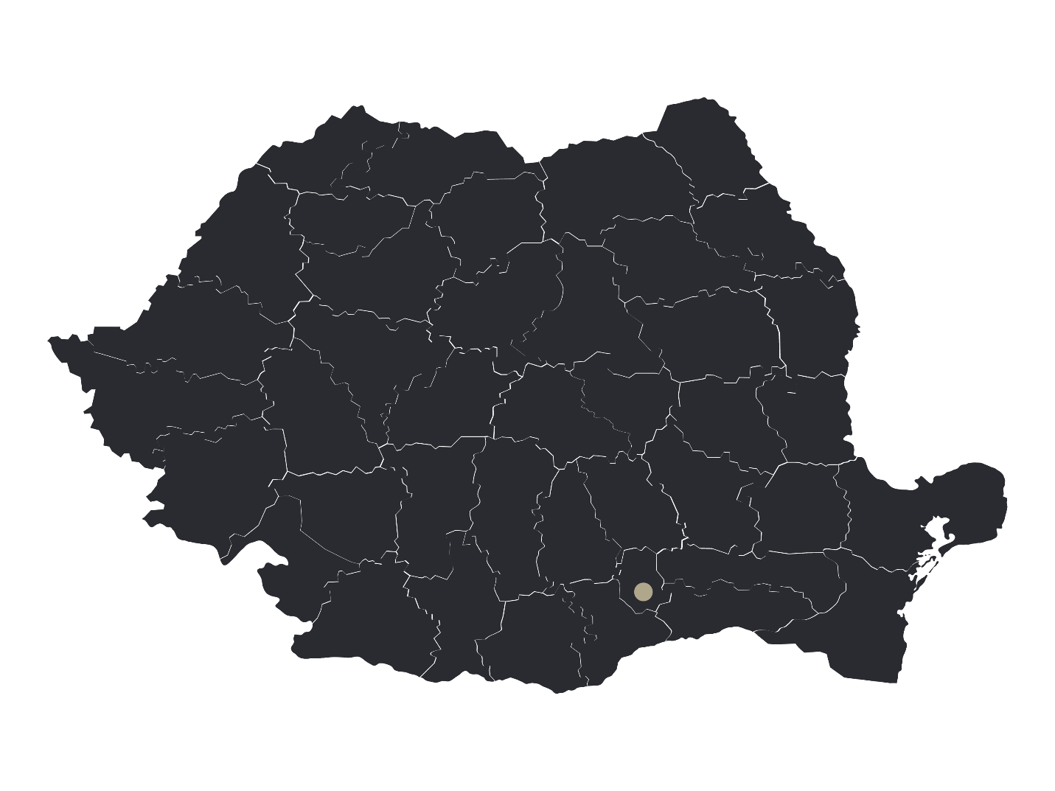
Proiectul România 100%
Municipiul București
Conform recensământului din anul 2011, municipiul București are o populație de 1.883.425 de persoane, din care 0,26% se
declară penticostali.
Municipiul București are mare nevoie de Dumnezeu. Este nevoie de o mai mare implicare a evanghelicilor în atingerea populației.
Motive de rugăciune:
Viziune și inspirație pentru bisericile din București.
Deschidere pentru mesajul Evangheliei în mediul universitar și academic.
Rugăciune pentru președinte și administrația prezidențială, pentru guvern și ministere, care dau direcție țării noastre.

